Slide 1
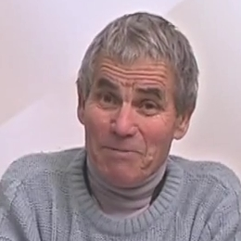
Димитър
Куличев
Помнете ония, които са ви били наставници,
които са ви говорили Божието слово;
и като се взирате в сетнината
на техния начин на живеене,
подражавайте вярата им.
Евреи 13:7.

